Slide 1
YÊU CẦU CẦN ĐẠT:
- Củng cố kiến thức, kĩ năng đã học về các cơ quan vận động, hô hấp và bài tiết nước tiểu.
- Có ý thức thực hiện được một số việc làm cơ bản để chăm sóc và bảo vệ cơ quan vận động, hô hấp và bài tiết nước tiểu.
- Chia sẻ với những người xung quanh cùng thực hiện.

Slide 2
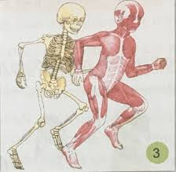
* Cơ quan vận động
Hệ cơ
Bộ xương

Slide 3
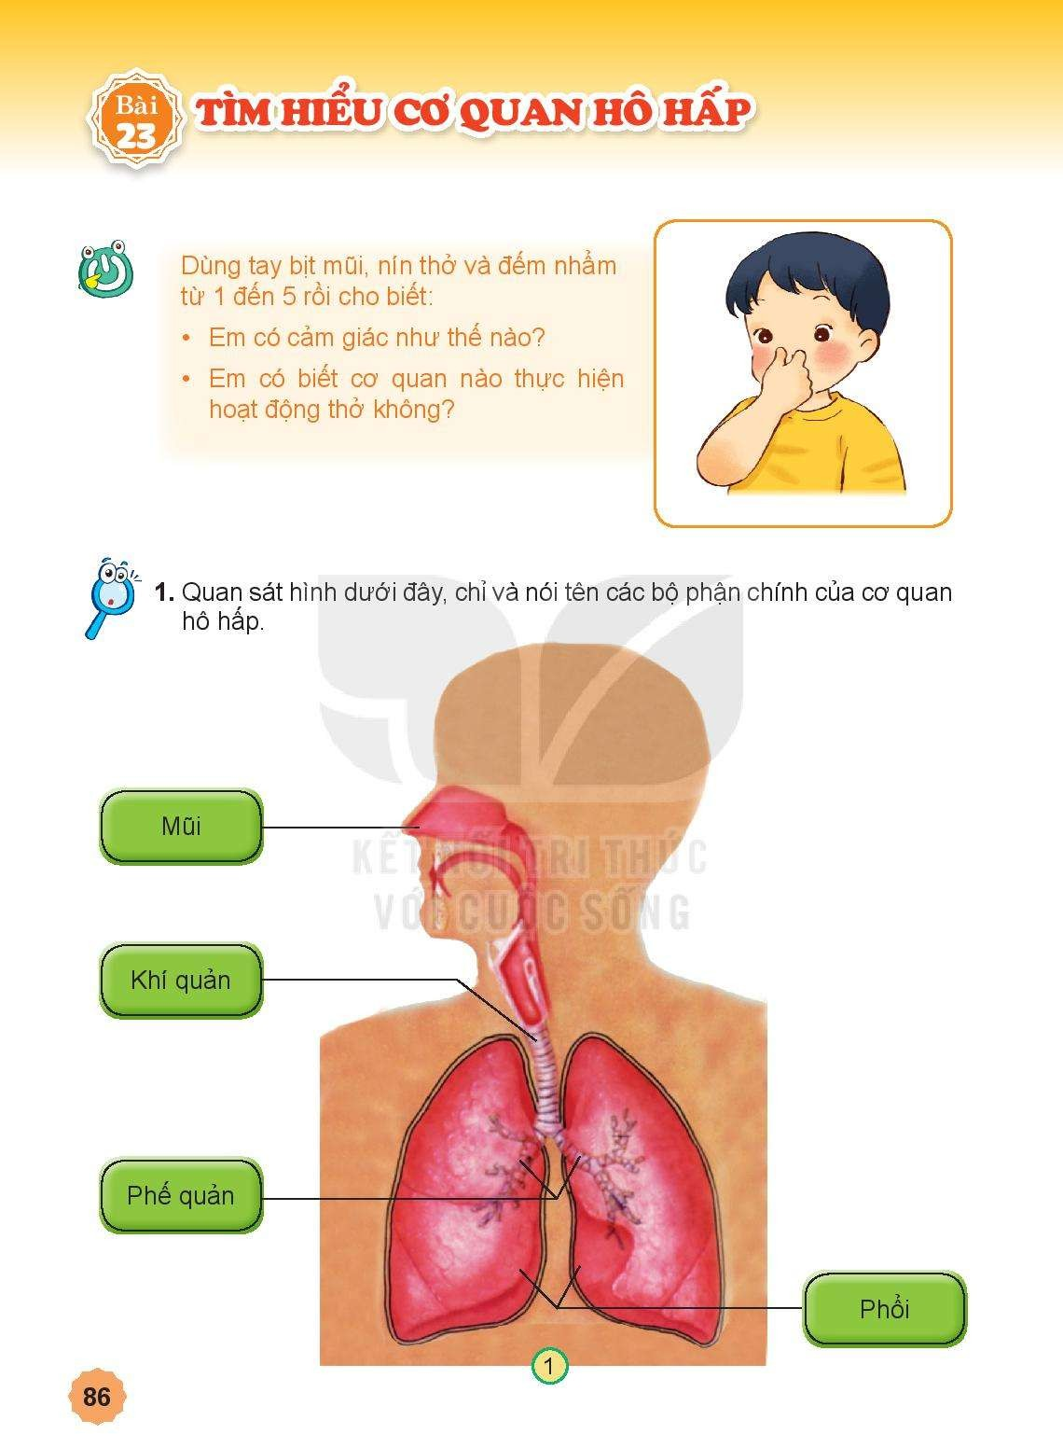
* Cơ quan hô hấp
Mũi
Khí quản
Phế quản
Phổi

Slide 4
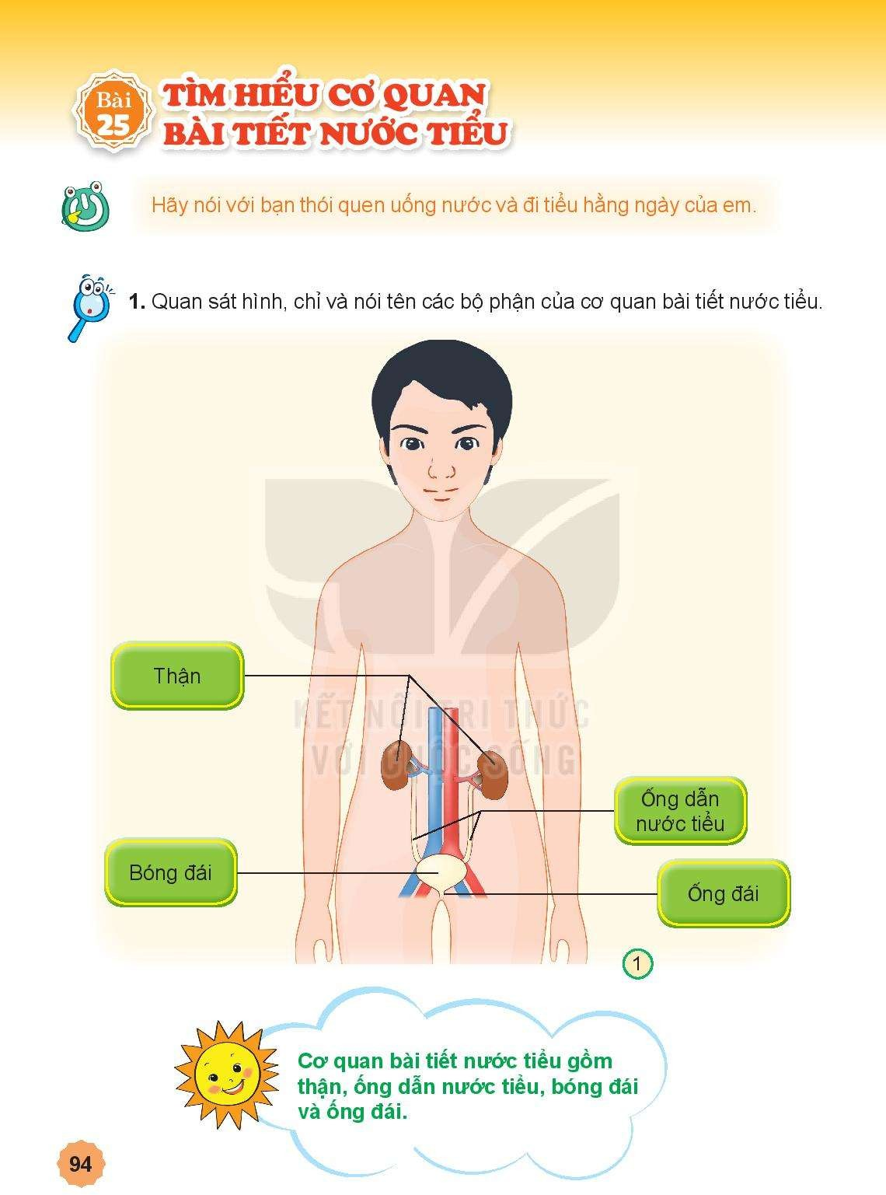
* Cơ quan bài tiết nước tiểu
Thận
Ống dẫn nước tiểu
Bóng đái
Ống đái

